Slide 1

Le Nom de Dieu, le connaissez vous?
La Bible dit en Matthieu chapitre 6 versé 9-10:
« Vous devez donc prier ainsi: ‘ Notre père [ qui es ] dans les cieux, que ton nom soit sanctifié! Que ton royaume vienne! Que ta volonté se fasse, comme dans le ciel, aussi sur la terre!’ »
Et oui, il en reste des vestiges dans différents sites de notre vieille Europe….
Alléluia
Qui signifie louer Jéhovah

Slide 2
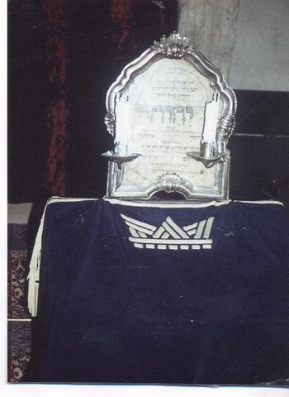
Tchèque, eglise de karlovivary

Slide 3
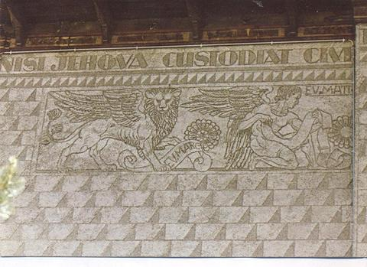
Suisse, St Morits maison parroissial

Slide 4
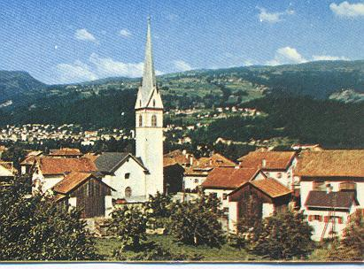
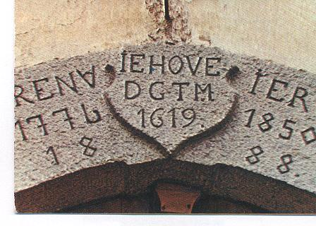
Suisse, église Sils

Slide 5
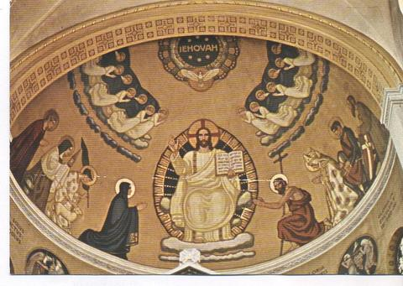
Suisse, Olten basilique St Martin

Slide 6
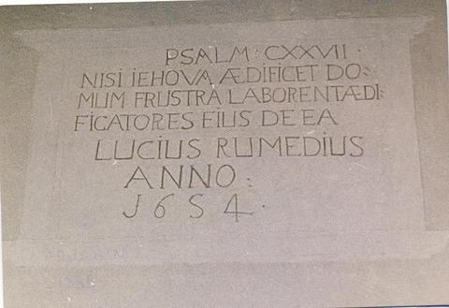
Suisse, Madulain

Slide 7
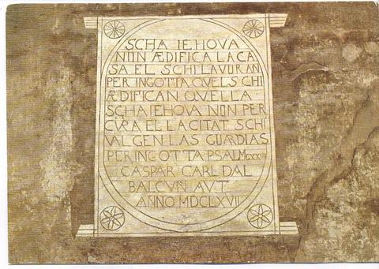
Suisse, Grigione ecole

Slide 8
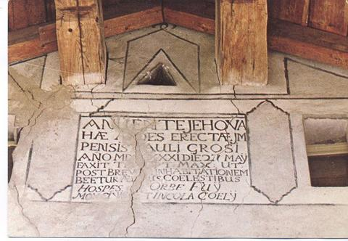
Suisse, Filisur

Slide 9
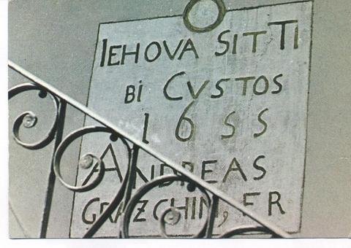
Suisse, Celerina

Slide 10
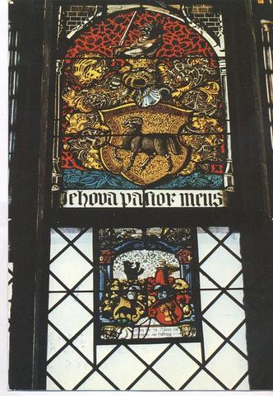
Suisse, Berne la cathédrale

Slide 11
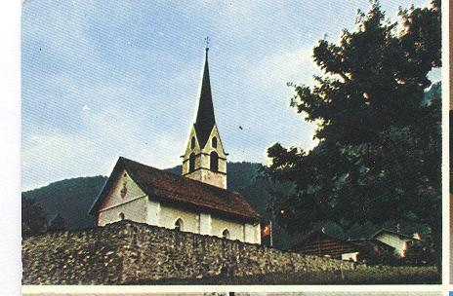
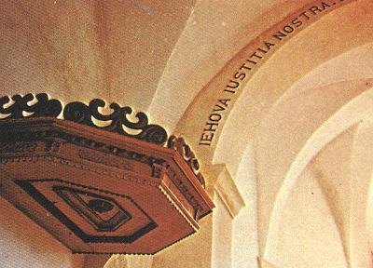
Suisse, Almens eglise reformé

Slide 12
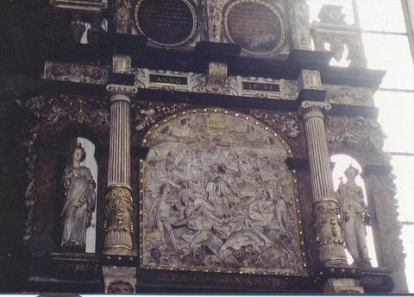
Pologne, Gdansk St Marie

Slide 13
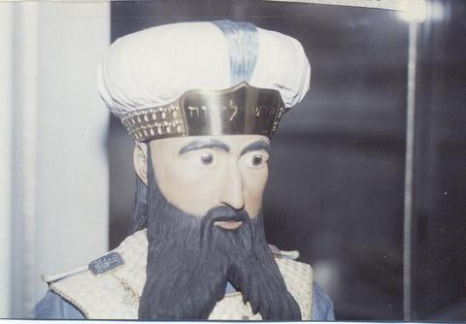
Hollande, musée de la Bible

Slide 14
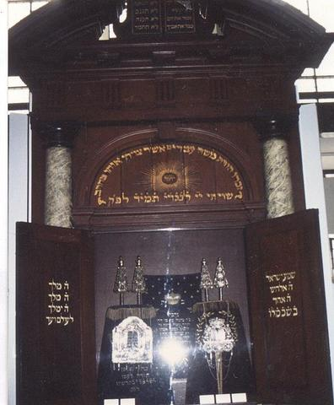
Hollande, musée de la Bible

Slide 15
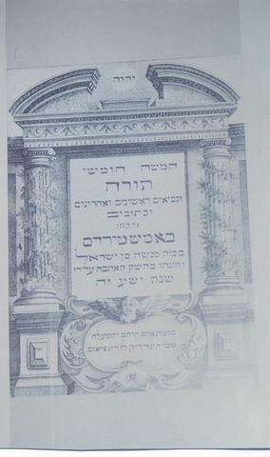
Hollande, musée de la Bible

Slide 16
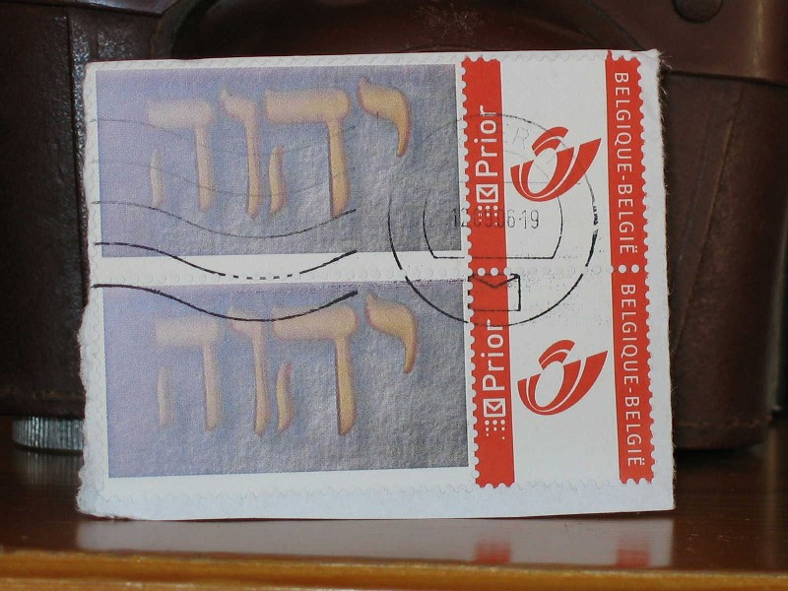
Timbre de la Belgique

Slide 17
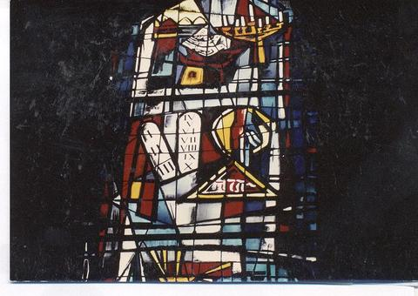
Luxembourg, St Michel

Slide 18
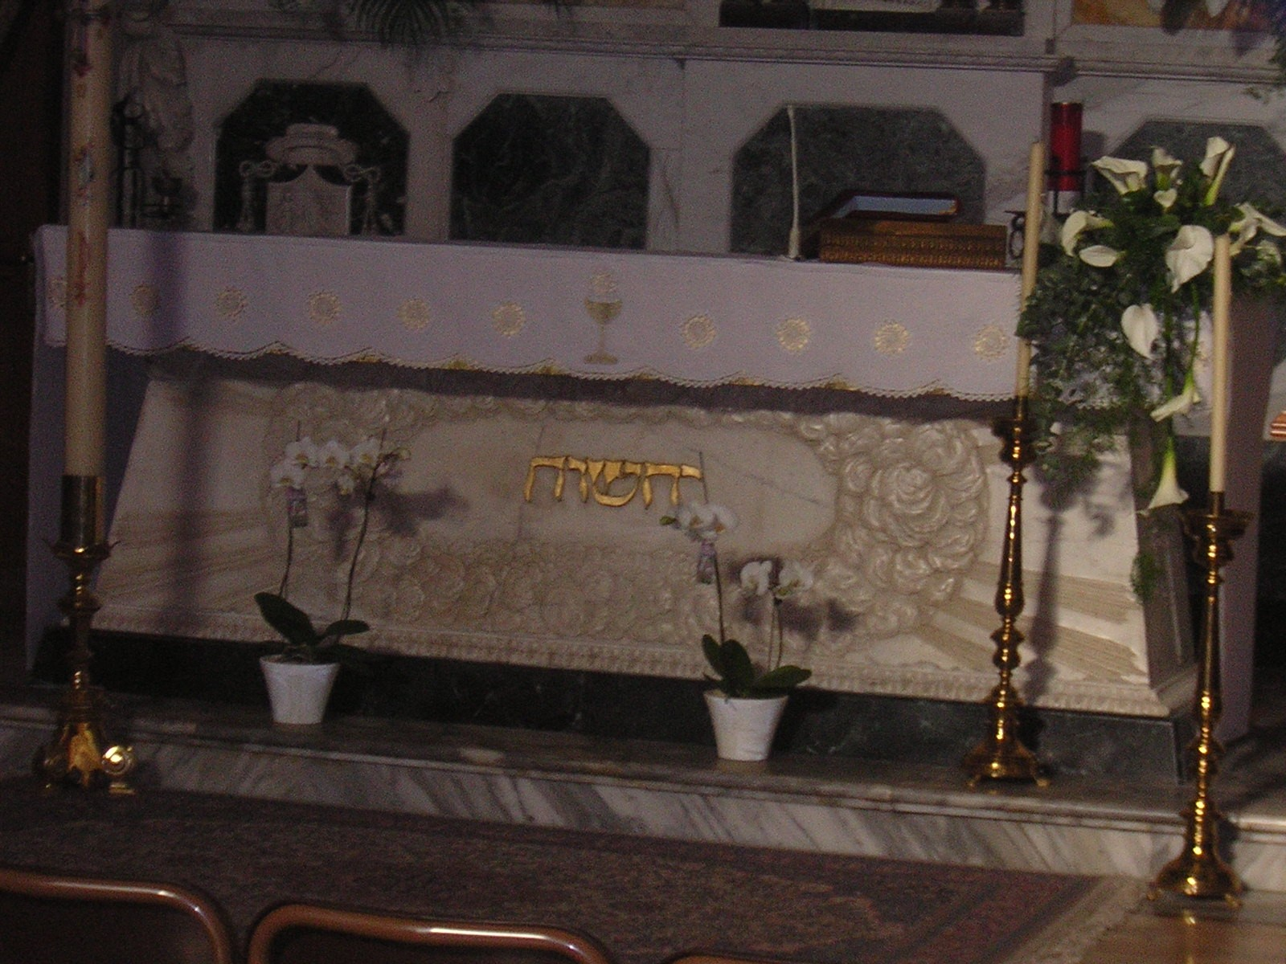
Italie, Pouilles eglise de Turi

Slide 19
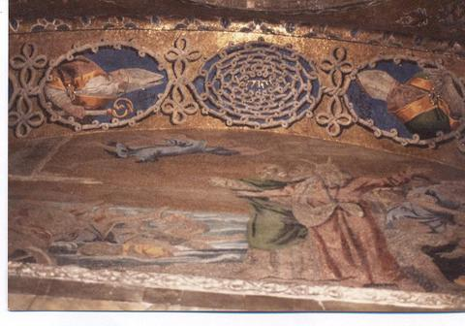
Italie, Venise St Marc

Slide 20
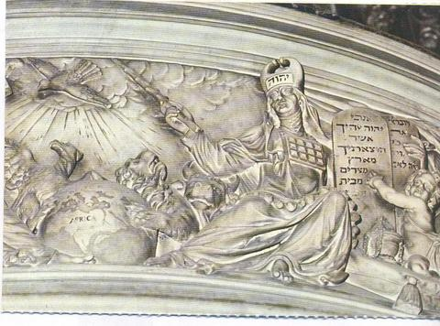
Italie, Venise Eglise de Moise

Slide 21
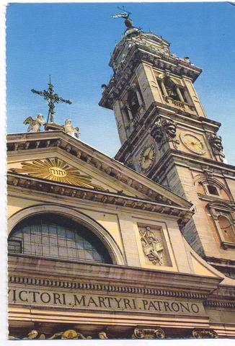
Italie, Varese Eglise St Vittore

Slide 22
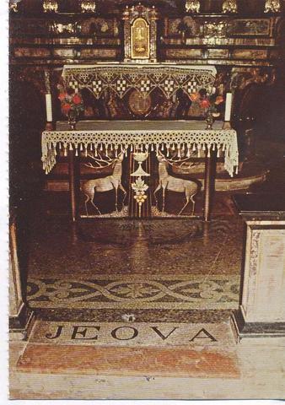
Italie, Stresa église cath romana

Slide 23
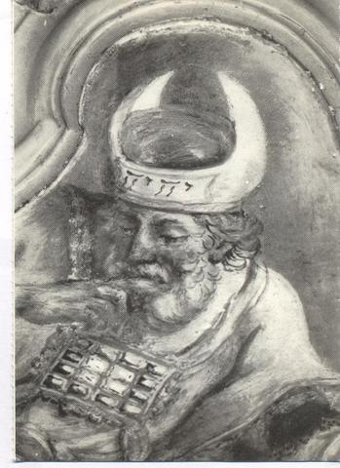
Italie Sienne université

Slide 24
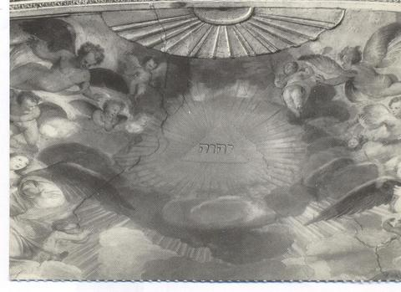
Italie Dome de Sienne

Slide 25
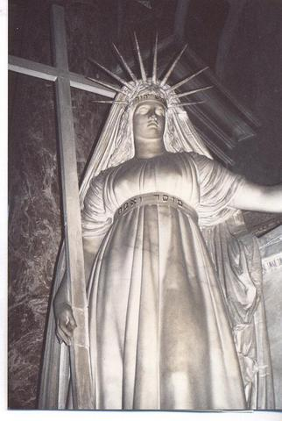
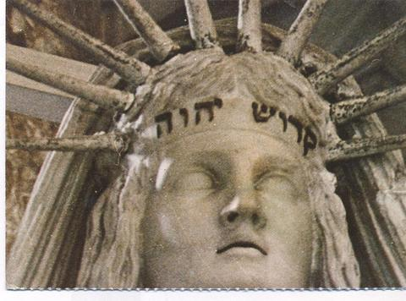
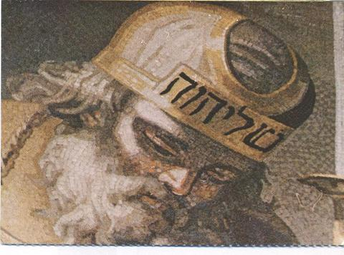
Italie, basilic St Pierre

Slide 26
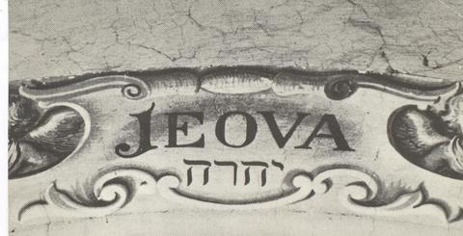
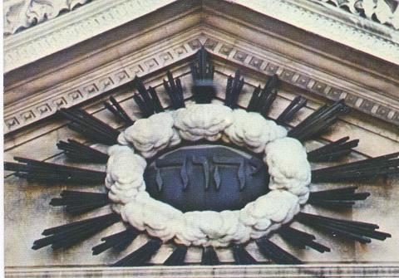
Italie, Parme église St Lorezo

Slide 27
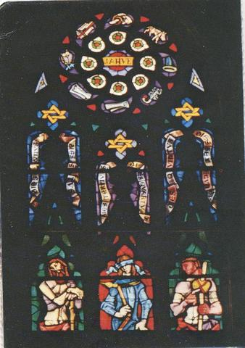
Italie,Dome Milan

Slide 28
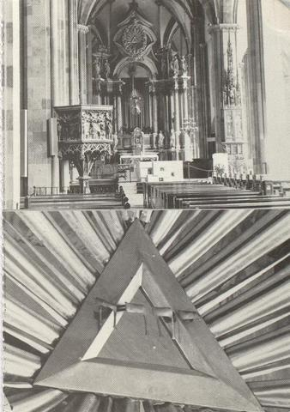
Italie, dome Bolzano

Slide 29
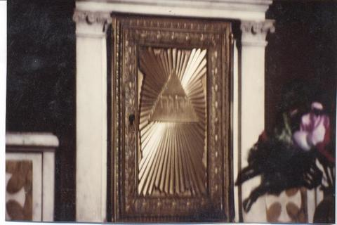
France, Paris N.D. de Lorettes

Slide 30
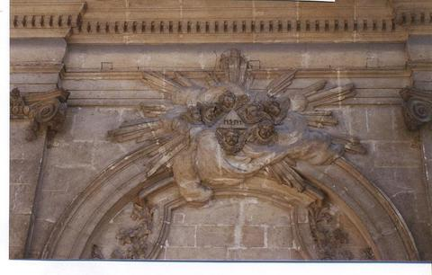
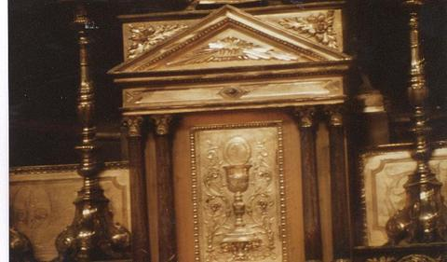
France Paris, N.D. de la Victoire

Slide 31
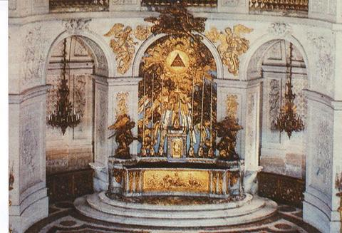
France Paris Château Versailles

Slide 32
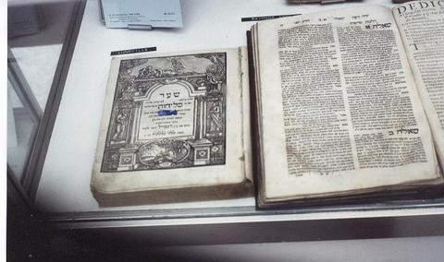
France Paris, Bible de Luneville

Slide 33
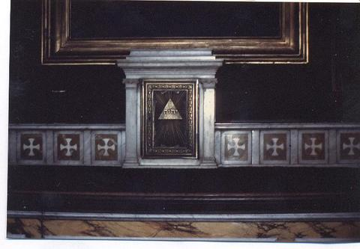
France, Paris St Augustin

Slide 34
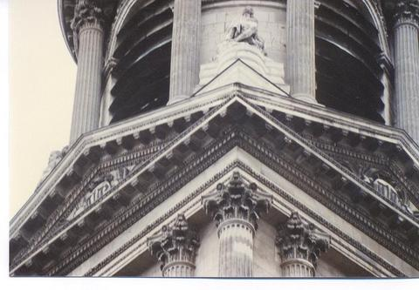
France Paris St Suplice

Slide 35
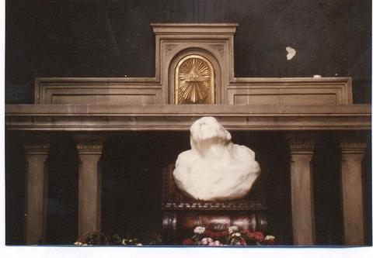
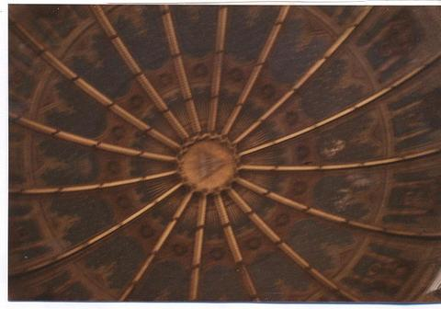
France Paris, St Augustin

Slide 36
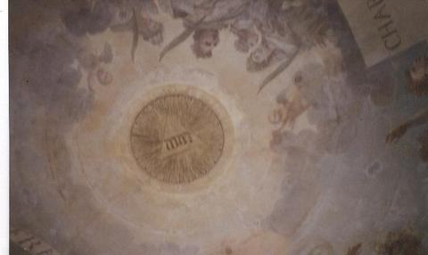
France Paris, Panthéon

Slide 37
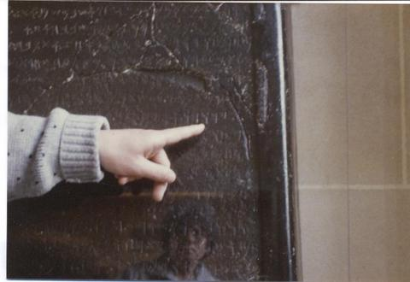
France Paris Louvre, Stèle de Mésa

Slide 38
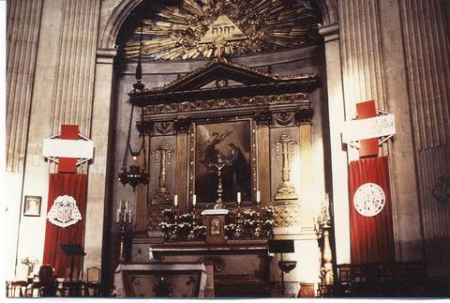
France Paris église Catholique Polonaise

Slide 39
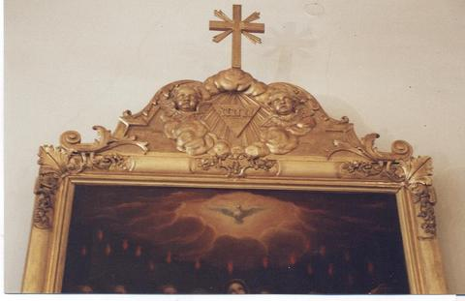
France Baume hotel Dieu

Slide 40
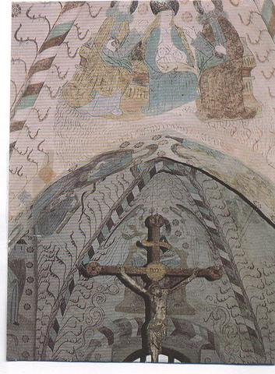
Finlande Hattulla église de la croix

Slide 41
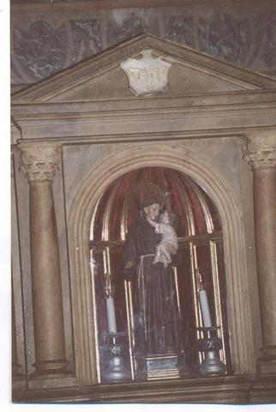
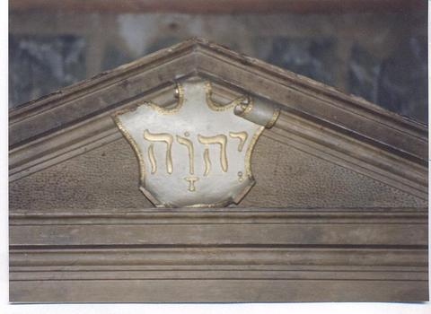
Espagne, Orotava église de la Conception

Slide 42
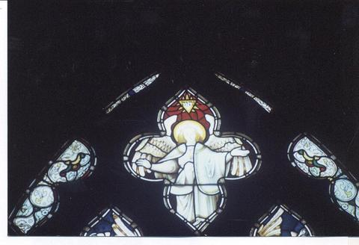
Ecosse Edinburg St Gilles

Slide 43
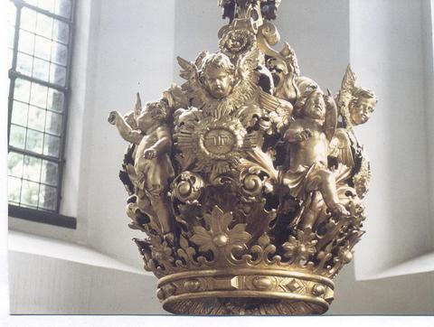


Danemark Copenhague église Luthérienne St Sauveur

Slide 44

Belgique Arlon Musée Gaspard

Slide 45

Belgique Termonde de St Gilles

Slide 46

Belgique Robertville

Slide 47

Belgique Louvain ancienne école de St Kwinten grès

Slide 48


Belgique Liège St Bartelemy

Slide 49

Belgique Liège St Jean l’évangéliste

Slide 50

Belgique Liège St Antoine et St Catherine

Slide 51


Belgique La Panne O.L.Vrouw

Slide 52


Belgique Gent ongeschoolde karmelieten

Slide 53

Belgique Dison St Fiacre

Slide 54

Belgique Bruge St Sauveur

Slide 55

Belgique Bruge St Sang

Slide 56

Belgique Bruge St Anne

Slide 57


Belgique Arlon St Martin

Slide 58

Belgique Anvers St Eligius

Slide 59

Autriche Vienne St Charles

Slide 60

Allemagne Cologne St Martin

Slide 61
PSAUMES chapitre 150 versé 6 dit:
Toute chose qui respire – qu’elle loue Jah !
Louez Jah!
Alléluia qui signifie Louer
Jéhovah!

